Slide 1
Trg dela, strateške usmeritve in projekti Zavoda RS za zaposlovanje za zagotavljanje kadra ter izboljšanje veščin in zaposljivosti
Greta Metka Barbo Škerbinc, generalna direktorica ZRSZ
Sanja Belec, vodja službe za zaposlovanje - direktorica področja

Slide 2
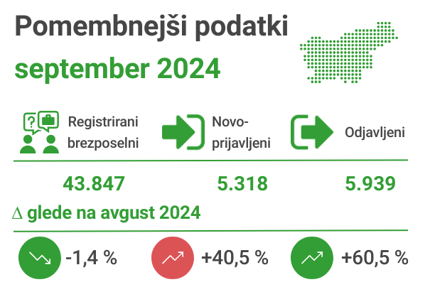
Trg dela

Slide 3
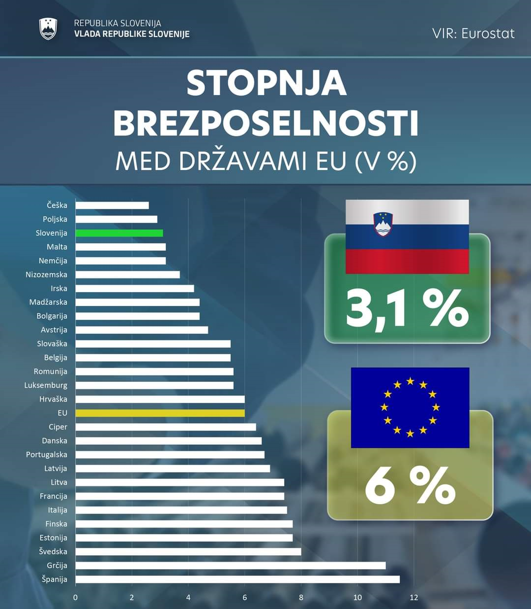
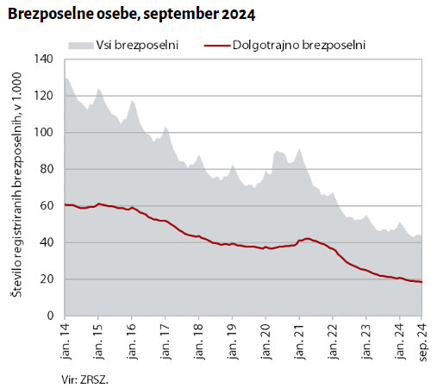
Podatki za avg. 2024 – stopnja brezposelnosti:
Slo: 3,3 %
EU-27: 5,9 %

Slide 4
Delovno aktivno prebivalstvo
Delovno aktivni (SRDAP)
Zaposleni tujci, delež v %
Vir: SURS

Slide 5
Strukturne značilnosti brezposelnih, avgust 2024
podatki BO na dan 31.8.2024
 |  | vsi brezposelni |  | prejemniki DSP |  | delež prejemnikov DSP v posamezni skupini
 |  | število | delež v % | število | delež %
registrirane brezposelne osebe |  | 44.468 | 100,0 | 18.717 | 100,0
struktura
ženske |  | 22.385 | 50,3 | 8.784 | 46,9 | 39,2
iskalci prve zaposlitve |  | 6.015 | 13,5 | 3.941 | 21,1 | 65,5
DBO |  | 18.746 | 42,2 | 11.794 | 63,0 | 62,9
DBO nad 2 leti |  | 11.675 | 26,3 | 8.203 | 43,8 | 70,3
DBO nad 5 let |  | 5.990 | 13,5 | 4.336 | 23,2 | 72,4
invalidi |  | 7.181 | 16,1 | 2.699 | 14,4 | 37,6
tujci |  | 4.653 | 10,5 | 1.286 | 6,9 | 27,6
Romi |  | 2.105 | 4,7 | 1.909 | 10,2 | 90,7
stari do 29 let |  | 8.111 | 18,2 | 3.915 | 20,9 | 48,3
stari 30-49 let |  | 19.544 | 44,0 | 9.563 | 51,1 | 48,9
stari 50 let in več |  | 16.813 | 37,8 | 5.239 | 28,0 | 31,2
OŠ in nižja izobrazba |  | 14.323 | 32,2 | 7.468 | 39,9 | 52,1
poklicna izobrazba |  | 10.566 | 23,8 | 4.537 | 24,2 | 42,9
srednješolska izobrazba |  | 11.415 | 25,7 | 4.447 | 23,8 | 39,0
terciarna izobrazba |  | 8.151 | 18,3 | 2.265 | 12,1 | 27,8
zaposljivost
neposredno zaposljiva |  | 8.639 | 19,4 | 1.451 | 7,8 | 16,8
zaposljiva z dodatnimi aktivnostmi |  | 20.259 | 45,6 | 9.359 | 50,0 | 46,2
zaposljiva z intenzivno/poglobljeno podporo |  | 15.404 | 34,6 | 7.878 | 42,1 | 51,1
povprečno trajanje brezposelnosti (v mesecih) |  | 25,6 |  | 39,8

Slide 6
Izobrazbena struktura brezposelnih
Št. brezposelnih oseb sept. 2024: 43.847

Slide 7
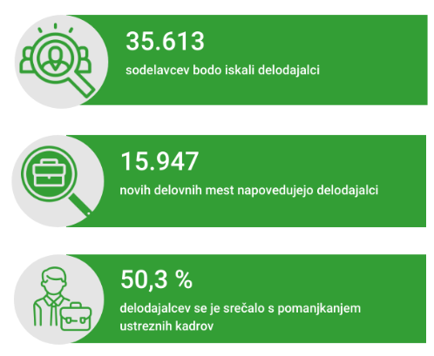
Napovednik zaposlovanja – pomlad 2024
50,3 % delodajalcev se je soočalo s težavami pri zaposlovanju
Največje težave so imeli pri zaposlovanju:
varilcev
voznikov težkih tovornjakov
delavcev za preprosta dela v predelovalnih dejavnostih
voznikov avtobusov
elektroinštalaterjev
čistilcev
natakarjev

Slide 8
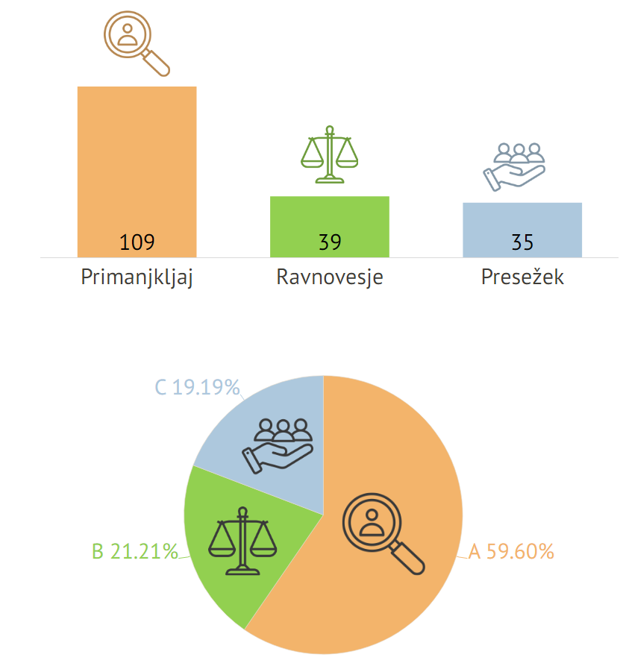
Poklicni barometer 2024
V letu 2024 so največji primanjkljaji na področjih zdravstva, gradbeništva, transporta, gostinstva in turizma, proizvodnje, IT in izobraževanja

Slide 9
Izzivi
Demografske spremembe / pomanjkanje delovne sile /
aktivacija vsega razpoložljivega delovnega potenciala
Digitalizacija
Zelena delovna mesta

Slide 10
Usmeritve 2025 (predlog Strategije 2030)
Identificiranje in aktiviranje vsega razpoložljivega delovnega potenciala za pokrivanje kadrovskih potreb
Modernizacija, digitalizacija in zeleni prehod
Krepitev partnerstva in sodelovanje z vsemi deležniki na trgu dela v nacionalnem in mednarodnem okolju
Ugleden, prepoznaven in zaupanja vreden Zavod

Slide 11
Cilji
povečati delež zaposlitev dolgotrajno brezposelnih oseb
izboljšanje veščin za potrebe delovnih mest – izboljšanje programov APZ in mikrodokazila
boljše napovedovanje trendov na trgu dela
krepitev kariernega svetovanja in kariernih središč za šolajočo mladino in odrasle
regulirano zaposlovanje tujcev - dogodki v tujini
krepitev strateških partnerstev - sveti partnerjev

Slide 12
Aktivna politika zaposlovanja - Ukrep 1: Usposabljanje in izobraževanje brez usposabljanja in delovnega preizkusa pri delo delodajalcu
Obdobje 2019-9/2024 | 2019 | 2020 | 2021 | 2022 | 2023 | I-IX 2024 | Skupaj
Programi neformalnega izobraževanja | 8.233 | 6.120 | 8.111 | 8.382 | 4.436 | 4.454 | 39.736
1.1.1.1. Programi neformalnega izobraževanja in usposabljanja | 2.198 | 1.097 | 1.932 | 1.377 |  |  | 6.604
1.1.1.3. Programi neformalnega izobraževanja in usposabljanja za mlade | 1.249 | 899 | 1.206 | 791 |  |  | 4.145
1.1.1.4. Lokalni programi neformalnega izobraževanja in usposabljanja | 2.152 | 2.774 | 4.076 | 5.350 | 3.793 | 2.986 | 21.131
1.1.1.1. Neformalno izobraževanje in usposabljanje (NIU+) |  |  |  |  |  | 1.079 | 1.079
1.1.2.2. Vključitev oseb v podporne in razvojne programe | 1.798 | 857 | 587 | 163 | 136 | 87 | 3.628
1.1.2.5. Praktični programi za spodbujanje zaposlovanja (MIC) | 60 | 52 | 2 |  |  |  | 114
1.1.2.6. Inovativni projekti za zaposlovanje mladih | 366 |  |  |  |  |  | 366
1.1.2.4. PUMo Projektno učenje mlajših odraslih | 410 | 441 | 308 | 701 | 130 |  | 1.990
1.1.2.4. Projektno učenje mlajših odraslih (PUM-O+) |  |  |  |  | 377 | 302 | 679
Preverjanje in potrjevanje NPK | 1.010 | 721 | 775 | 642 | 292 | 391 | 3.831
Formalno izobraževanje | 381 | 349 | 356 | 443 | 363 | 163 | 2.055
Skupaj | 9.624 | 7.190 | 9.242 | 9.467 | 5.091 | 5.008 | 45.622

Slide 13
Uvajanje kompetenc v APZ in mikrodokazila
Cilj: uporaba pridobljenih kompetenc v programih usposabljanja (NIU) v profilu brezposelne osebe (ESCO klasifikacija)
Sodelovanja:
z Univerzo v LJ (projekt Ultra) smo pripravili program usposabljanja, tako da bo lahko mikrodokazilo, ko bo sistem v državi vzpostavljen
z MJU (projekt Stičišče za oblikovanje politik) pri opredelitvi nalog različnih deležnikov za vzpostavitev sistema mikrodokazil
v medresorski delovni skupini za umestitev mikrodokazil v slovensko ogrodje kvalifikacij (SOK)
aprila 2024 smo organizirali konferenco „Kompetence za trg dela in mikrodokazila“ z vsemi relevantnimi deležniki kot so Univerza v LJ in MB, MDDSZ, CPI, GZS, OZS, delodajalci

Slide 14
Platforma trga dela – MDDSZ
Načrtovana vzpostavitev orodja, podprtega s sodobno tehnologijo in metodologijo, ki bo omogočalo:
oblikovanje kratkoročnih, srednjeročnih in dolgoročnih napovedi potreb trga dela po poklicih in kompetencah,
prikaz podatkov iz napovedi in iz realnega časa,
ugotavljanje vrzeli v poklicih in kompetencah glede na napovedi in neskladja v realnem času ter
predloge umestitve relevantnih kompetenc.
V teku je razpis za vzpostavitev, razvoj in vzdrževanje spletne platforme.
V pripravi je izris uporabniške izkušnje za namen priprave rešitev, ki bodo zagotovile optimalne poti različnih ciljnih skupin skozi spletno platformo.
V pripravi je razpis za razvoj naprednih algoritmov za pomoč odločanju na trgu dela, ki bodo vključeni na Platformo trga dela.
Poteka vzpostavljanje podatkovne baze s podatki o povpraševanju in ponudbi na trgu danes in prihodnosti.

Slide 15
Razvoj in vzpostavitev novega storitvenega modela ZRSZ s krepitvijo digitalnega poslovanja
Namen in cilji projekta:
z novim storitvenim modelom in novo zaposlitveno platformo zagotavljati povezovanje med ponudbo in povpraševanjem, ki bo prispevalo k hitrejši aktivaciji razpoložljivega delovnega potenciala (brezposelni, zaposleni iskalci nove zaposlitve), k večji vključenosti mladih na trg dela, k hitrejšim kariernim prehodom ter hitrejšemu pokrivanju potreb delodajalcev po delavcih.
Z novimi e-storitvami bo vzpostavljena digitalna pot osnovnega kariernega svetovanja in posredovanja zaposlitve.
Razvili bomo statistično profiliranje in ga ustrezno umestili v izvajanje storitev.
Prenovili bomo osebno poslovanje in vzpostavili ustrezno podporo uporabnikom pri izvajanju storitev.

Slide 16
Krepitev sodelovanja uradov za delo, centrov za socialno delo in drugih deležnikov pri integraciji dolgotrajno brezposelnih oseb na trg dela
zagotavljanje integriranih storitev uradov za delo in centrov za socialno delo pri razreševanju osebnih okoliščin in kompleksnih ovir, ki osebe ovirajo pri njihovi socialnem in delovnem vključevanju
priprava predlogov sistemskih in pravnih podlag ter protokolov za timske obravnave, vključevanje v socialno aktivacijo, skupno načrtovanje in spremljanje aktivnosti oseb za njihovo socialno in delovno vključevanje glede na predhodno prepoznane potrebe osebe
ciljna skupina so dolgotrajno brezposelne osebe s kompleksnimi ovirami, posebej še osebe s težavami v duševnem zdravju, osebe z zdravstvenimi težavami, ki ne pomenijo invalidnosti, dolgotrajni brezposelni prejemniki DSP, mladi, mladi Romi in starejši z osebnimi okoliščinami, ki jih ovirajo pri integraciji na trg dela
v teku imenovanje delovne skupine predstavnikov vodij uradov za delo in pomočnikov direktorjev CSD, tehnično in logistično podporo bo delovni skupini zagotavljal projekt
izvedenih bo več posvetov (18) deležnikov s področja socialne, zaposlovanja in zdravstva ter NVO in usposabljanj (10) strokovnih delavcev CSD in UD

Slide 17
Učne delavnice+
Razvojni program APZ za brezposelne, ki potrebujejo poglobljeno obravnavo in prilagojeno vračanje oz. vstop na trg dela v okolju socialnega podjetništva
uspešno izveden program za 911 udeležencev v letih 2018-2023 s kar 56 % ohranitvijo zaposlitev še eno leto po zaključku 18-mesečnega programa
v obdobju 2024-2029 plan: 950 vključitev, od tega vsaj 21 % zaposlitev na KRVS in 16 % na KRZS
2 aktivnosti:
IZVAJANJE PRI DELODAJALCIH: 5-mesečno praktično usposabljanje in 10-mesečna subvencionirana zaposlitev (skupaj 15 mes. -krajše)
UPRAVLJANJE: !novost! zavodovi trenerji dela (job-coachi) za redno spremljanje pravilnosti izvajanja programa na terenu pri izvajalcih z informativno, motivacijsko in psihosocialno podporo udeležencem (razvoj in izvajanje storitve trenerstva dela vključuje tudi zastopanje udeležencev in po-storitvene aktivnosti)
Ciljna skupina: 2 leti DBO, brez izobrazbe, 55+, mladi, invalidi, Romi, bivši ‘zaporniki‘, ‘odvisniki‘

Slide 18
Krepitev mreže pisarn za delodajalce
Trajanje:
1.5.2024 - 31.10.2028
Cilji projekta:
2 razviti storitvi za delodajalce:
zastopanje s pozaposlitveno podporo
inkluzivno kreiranje delovnih mest
Razvoj in podelitev značk dobrega zaposlovalca
14 strokovnih panelov na regionalnem in nacionalnem nivoju
Promocija digitalnih orodij razvitih na ZRSZ
Promocija „zelenih“ in družbeno odgovornih vsebin

Slide 19
Interreg @ Work4NEETs
zbrane dobre prakse dela z osebami NEET na področju zbiranja in analize podatkov (3) ter profiliranja NEET (3) iz Slovenije
pregledane in analizirane dobre prakse na enakih področjih iz ostalih partnerskih držav (MT, IT, LU, RO, LT, HR)
pripravljen predlog za uvedbo evidence oseb NEET pri ZRSZ z namenom boljšega vpogleda v potrebe oseb NEET ter boljšega informiranja glede ukrepov Jamstva za mlade
izvedena srečanja nacionalnih deležnikov na enakih področjih v Sloveniji (prisotni predstavniki ključnih org. na področju NEET: MDDSZ, URSM, ACS, CPI, več ljudskih univerz, mladinskih organizacij)
organizirana 2 mednarodna webinarja na enakih področjih, ki se juh udeležili tudi predstavniki ZRSZ in ostalih nacionalnih deležnikov.
dve slovenski dobri praksi prepoznani kot priložnost za prenos v druge države, predstavljeni na webinarjih in objavljeni na portal Interreg Europe: Praksa profiliranja NEET v okviru PUMO+ ter Orodje za samoevalvacijo poklicne zrelosti (projekt YIT); dogovor o prevodu in uporabi orodja v JZ Luksemburg
udeležba na mednarodni delavnici na temo profiliranja v Romuniji, kjer so vsi koordinatorji Jamstva za mlade predstavili stanje in izzive JM (vključno s slovensko koordinatorico iz MDDSZ)
do konca leta Slovenija prevzema vodenje projekta, v novembru bo organizirana mednarodna delavnica na temo personalizirane obravnave v Sloveniji

Slide 20
VKO pripomočki za šolajočo mladino
Kam in kako – tudi za odrasle
Vprašalnik o poklicni poti – tudi za odrasle
Multifaktorska baterija testov – tudi za odrasle
Vprašalnik težav pri kariernem odločanju za SŠ
Komplet preizkusov za karierno odločanje v osnovni šoli
ostali pripomočki so dostopni na spletni strani https://www.vkotocka.si/gradiva/pripomocki-in-orodja/ – tudi za odrasle

Slide 21
Krepitev sodelovanja s šolstvom
Karierna središča - krepitev in promocija sodelovanja s šolskimi svetovalnimi delavci na področju karierne orientacije mladih.
Vzdrževanje točke NKT VKO.
Usposabljanja šolskih svetovalnih delavcev in svetovalcev v kariernih centrih (npr. za uporabo orodij za vodenje kariere).
Promocija višješolskih programov.
Promocija deficitarnih poklicev.
Približanje storitev krajevno oddaljenim šolam.
Projekt Platforma za trg dela – srednjeročno napovedovanje kompetenc – potrebe po izobraževalnih programih.

Slide 22
Svetovanje na enem mestu
Izvedbe na karierno zaposlitvenih dogodkih za informirano odločanje za izobraževanje in kariero otrok, mladine in odraslih.
Namen: zagotoviti udeležencem na enem mestu:
karierno svetovanje, da oblikujejo in dosežejo svoje karierne cilje (izbira nadaljnjega izobraževanja, poklica, sprememba poklica, sprememba zaposlitve idr.)
celostne in kakovostne informacije za:
odločanje za nadaljevanje izobraževanja (prehodi in spremembe),
pridobitev informacij o možnostih zaposlovanja (podatki o trgu dela, poklicih).
Cilji:
povečati dostopnost informacij za izobraževanje, zaposlovanje in razvoj kariere za lažje in učinkovitejše odločanje,
na enem mestu povezati svetovalce iz različnih omrežij, da bo storitev bolj celostna in kakovostnejša,
narediti VKO bolj prepoznavno, kot podporo učencem (prehod iz OŠ na SŠ), dijakom (prehod iz SŠ na VIŠ, VIS in UNI), dijakom in študentom pri prehodu iz izobraževanja v zaposlitev ter odraslim za odločanje na prehodih in pri razmislekih o razvoju kariere.

Slide 23
Sodelovanje z ljudskimi univerzami pri…
Izvedbi vsakoletnega promocijskega dogodka "Svetovanje za znanje“.
LU so odprte za pripravo novih izobraževalnih programov, pripravijo in izvedejo tudi programe za potrebe BO.
Razmislek o medsebojnem usposabljanju, širše svetovalcev, ki jih je do 11/2022 pokrivala NKT VKO.
Skupne ciljne skupine: manj izobraženi, starejši, osebe z migrantskim ozadjem…
Izdelati sistem za ugotavljanje in popisovanje pridobljenih delovnih izkušenj, še zlasti, kadar so te prenosljive v nove zaposlitve na lokalnem trgu dela.

Slide 25
Hvala za pozornost!

